Slide 1
Ciencias Naturales
7° Basico

Slide 2
¿Qué es una sustancia?
En la naturaleza existen diferentes tipos de elementos con los cuales interactuamos, pero ¿realmente sabemos si es una sustancia o una mezcla?
Según tus conocimientos y experiencias da una definición de que es una sustancia.
Luego, comentaremos entre todos nuestras respuestas.

Slide 3
¿Qué es una sustancia?
Ahora, ¿Qué características tienen la sustancias?
¿Cómo sabemos cuando nos encontramos con una sustancia y con una mezcla?
Con tus conocimientos da una definición de mezcla y sus características.

Slide 4
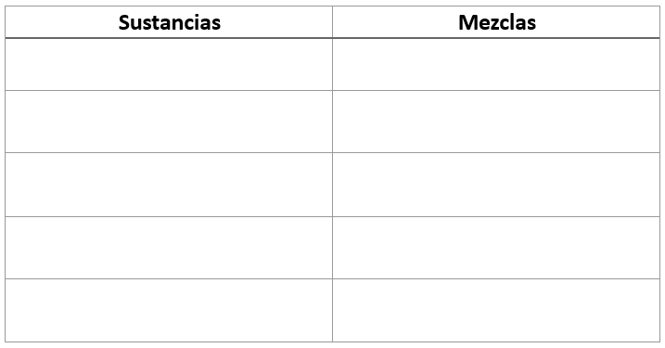
¿Qué es una sustancia?
Ahora, debes diseñar una tabla comparativa entre las características de una sustancia y las características de una mezcla.
Debes identificar sus diferencias y sus similitudes.

Slide 5
¿Qué es una sustancia?
Cuando hablamos de sustancias en química nos referimos a estos tipos de materia en donde la composición química es definida y fija.
Las sustancias están compuestas de moléculas, y estas a su vez de átomos, o sea, de partículas unidas químicamente entre sí de manera estable y fija.
Las sustancias se diferencias de las mezclas ya que estas son combinaciones.
Algo diferente ocurre cuando dos sustancias reaccionan químicamente y se combinan mediante vínculos moleculares y cambiando su naturaleza, dando creación a un compuesto.

Slide 6
¿Qué es una sustancia?
Con lo dicho anteriormente, uno se encuentra con la siguiente problemática, ¿Existen distintos tipos de sustancias?, ¿Cómo se que tipo de sustancia es?
Piensa en categorías para clasificar los tipos de sustancias que uno se podría encontrar considerando lo anterior.
Uno puede clasificar las sustancias en dos tipos:
Simples: formadas por un tipo de elemento (ej: oro, oxigeno, nitrógeno, etc.)
Compuestas: formadas por dos o más tipos de elemento (ej: agua, dióxido de carbono, azúcar, etc.)

Slide 7
¿Qué es una sustancia?
Ahora, sabemos que las sustancias tienen una composición química definida y fija, ¿Será posible separar sus moléculas?, ¿Cómo crees que uno podría separar las moléculas de una sustancia?
Las sustancias no son posibles de separar por métodos físicos, como la filtración, la decantación, destilación, evaporación. Sin embargo, si se pueden utilizar métodos químicos, como reacciones químicas, para poder separar los componentes químicos de una sustancia.

